Slide 1
Algorithmen und Datenstrukturen
Prioritätswarteschlangen mit Fibonacci-Heaps
Amortisierte Analyse
Prof. Dr. Ralf Möller
Universität zu Lübeck
Institut für Informationssysteme
Felix Kuhr (Übungen)
sowie viele Tutoren

Slide 2
Danksagung
Die nachfolgenden Präsentationen wurden mit einigen Änderungen übernommen aus der Vorlesung „Effiziente Algorithmen und Datenstrukturen“ (Kapitel 2: Priority Queues) gehalten von Christian Scheideler an der TUM
http://www14.in.tum.de/lehre/2008WS/ea/index.html.de

Slide 3
Amortisierte Analyse
S: Zustandsraum einer Datenstruktur
F: beliebige Folge von Operationen <Op₁, Op₂, Op₃,…,Op_{n}>
s₀: Anfangszustand der Datenstruktur
Zeitaufwand T(F) = 𝛴_{i=1}^{n} T_{Opi}(s_{i-1})
s₀
Op₁
s₁
Op₂
s₂
Op₃
….
Op_{n}
s_{n}
http://www14.in.tum.de/lehre/2008WS/ea/index.html.de

Slide 4
Amortisierte Analyse
Zeitaufwand T(F) = 𝛴_{i=1}^{n} T_{Opi}(s_{i-1})
Für den Zeitbedarf definieren wir eine Menge von Abschätzungsfunktionen A_{Op}(s), eine pro Operation Op
Die Menge { A_{X}(s) | X ∈ {Op₁, Op₂, Op₃,…,Op_{n}}
heißt Familie amortisierter Zeitschranken falls für jede Sequenz F von Operationen gilt
T(F) = 𝛴_{i=1}^{n} T_{Opi}(s_{i-1}) ≤ c + 𝛴 _{i=1}^{n} A_{Opi}(s_{i-1})
für eine Konstante c unabhängig von F
http://www14.in.tum.de/lehre/2008WS/ea/index.html.de

Slide 5
Amortisierte Analyse: Potentialmethode
Behauptung: Sei S der Zustandsraum einer Datenstruktur, sei s₀ der Anfangszustand und sei 𝜙:S → R_{≥0} eine nichtnegative Funktion.
𝜙 : S → R_{≥0} wird auch Potential genannt.
Für eine Operation X und einen Zustand s mit s → s‘ definiere A_{X}(s) über die Potentialdifferenz:
A_{X}(s) := 𝜙(s‘) - 𝜙(s) + T_{X}(s) := Δ𝜙(s) + T_{X}(s)
Dann sind die Funktionen A_{X}(s) eine
Familie amortisierter Zeitschranken.
X
http://www14.in.tum.de/lehre/2008WS/ea/index.html.de

Slide 6
Amortisierte Analyse: Potentialmethode
Zu zeigen: T(F) ≤ c + 𝛴_{i=1}^{n} A_{Opi}(s_{i-1})
Beweis:
𝛴_{i=1}^{n} A_{Opi}(s_{i-1}) = 𝛴_{i=1}^{n} [𝜙(s_{i}) - 𝜙(s_{i-1}) + T_{Opi}(s_{i-1})]
= T(F) + 𝛴_{i=1}^{n} [𝜙(s_{i}) - 𝜙(s_{i-1})]
= T(F) + 𝜙(s_{n}) - 𝜙(s₀)
T(F) = 𝜙(s₀) - 𝜙(s_{n}) + 𝛴_{i=1}^{n} A_{Opi}(s_{i-1})
≤ 𝜙(s₀) + 𝛴_{i=1}^{n} A_{Opi}(s_{i-1})
konstant
http://www14.in.tum.de/lehre/2008WS/ea/index.html.de

Slide 7
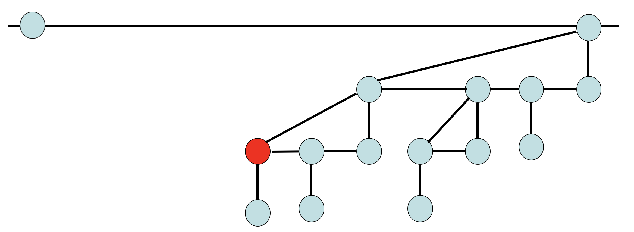
Amortisierte Analyse: Potentialmethode
Für Fibonacci-Heaps verwenden wir für das Potential den Begriff Balance (bal)
bal(s):= #Bäume + 2∙#markierte Knoten im Zustand s
Für jeden markierten Knoten müssen wir
  eine Abtrennung und Entmarkierung vornehmen und
  dann in die Wurzelliste einsortieren
  (was für deleteMin wieder Aufwand erzeugt)
Daher nehmen zählen wir für das Potential
jeden markierten Knoten zweimal
http://www14.in.tum.de/lehre/2008WS/ea/index.html.de

Slide 8
Fibonacci-Heap: insert, merge, min
t_{i}: Zeit für Operation i ausgeführt im Zustand s
a_{i}: amortisierter Aufwand für Operation i
a_{i} = t_{i} + 𝛥bal_{i} mit 𝛥bal_{i} = bal(s’)-bal(s), falls i:s→ s’
im aktuellen Zustand s ausgeführt wird
Amortisierte Kosten der Operationen:
bal(s) = #Bäume(s) + 2∙#markierte Knoten(s)
insert: t=O(1) und 𝛥bal_{insert} = +1, also a_{insert}=O(1)
merge: t=O(1) und 𝛥bal_{merge} = 0, also a_{merge}=O(1)
min: t=O(1) und 𝛥bal_{min} = 0, also a_{min}=O(1)
deleteMin: ???
http://www14.in.tum.de/lehre/2008WS/ea/index.html.de

Slide 9
Fibonacci-Heap
Inv:
Ein Fibonacci-Heap aus n Elementen hat
Bäume vom Rang maximal O(log n)
(wie beim Binomial-Heap) auch, wenn durch delete einige Knoten entfernt wurden
http://www14.in.tum.de/lehre/2008WS/ea/index.html.de

Slide 10
Fibonacci-Heap: Eigenschaften
Invariante 1: Sei x ein Knoten im Fibonacci-Heap mit Rang(x)=k. Seien die Kinder von x sortiert in der Reihenfolge ihres Anfügens an x. Dann ist der Rang des i-ten Kindes ≥i-2.
Beweis der Gültigkeit:
Beim Einfügen des i-ten Kindes ist Rang(x)=i-1.
Das i-te Kind hat zu dieser Zeit auch Rang i-1.
Danach verliert das i-te Kind höchstens eines seiner Kinder¹, d.h. sein Rang ist ≥i-2.
¹ Bei einem schon markierten Vater eines
gelöschten Knotens wird konsolidiert
http://www14.in.tum.de/lehre/2008WS/ea/index.html.de

Slide 11
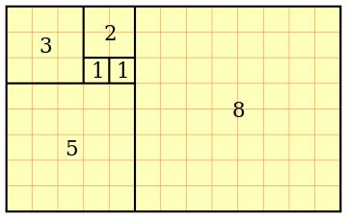
Fibonacci-Heap: Eigenschaften
Invariante 2: Sei x ein Knoten im Fibonacci-Heap mit Rang(x)=k. Dann enthält der Baum mit Wurzel x mindestens F_{k+2} Elemente, wobei F_{k+2} die (k+2)-te Fibonacci-Zahl ist.
Einschub: Definition der Fibonacci-Zahlen:
F₀ = 0 und F₁ = 1
F_{i} = F_{i-2}+ F_{i-1} für alle i >1
Daraus folgt, dass F_{i+2} = 1 + 𝛴_{j=0}^{i} F_{j}
0, 1, 1, 2, 3, 5, 8, 13, 21, 34, 55, 89, 144, 233, 377, 610, 987, 1597, usw.
[Wikipedia]
http://www14.in.tum.de/lehre/2008WS/ea/index.html.de

Slide 12
F_{i+2} = 1 + 𝛴_{j=0}^{i} F_{j} F_{i} = F_{i-2}+ F_{i-1}
F_{i+2} = F_{i} + F_{i+1}
F_{i+2} = F_{i} + F_{i-1} + F_{i}
F_{i+2} = F_{i} + F_{i-1} + F_{i-2} + F_{i-1}
F_{i+2} = F_{i} + F_{i-1} + F_{i-2} + F_{i-3} + F_{i-2}
….
F_{i+2} = F_{i} + F_{i-1} + F_{i-2} + F_{i-3} + F_{i-2} + ……….. + F₂ + F₁ + F₂
F_{i+2} = F_{i} + F_{i-1} + F_{i-2} + F_{i-3} + F_{i-2} + ……….. + F₂ + F₁ + F₀ + F₁
𝛴_{j=0}^{i} F_{j} 1
F_{i+2} = 1 + 𝛴_{j=0}^{i} F_{j}
F₀ = 0 und F₁ = 1

Slide 13
Rang eines Knotens im Binomialbaum
4
Rang 3
Ein Binomialbaum vom Rang k hat k Kinder, deren Ränge sind k-1, k-2, …. 1, 0
Invariante 1:
Rang des i-ten Kindes im Fib. Heap ≥i-2
Sei f_{k} die Mindestanzahl von Knoten eines Baumes vom Rang k
f_{k-1} + f_{k-2} + f_{k-3} + …. + f₂ + f₁ + f₀ + 1≤ f_{k}
Ränge 2 1 0
7
6
10
20
11
8
24

Slide 14
Fibonacci-Heap
Beweis der Gültigkeit von Invariante 2:
Sei f_{k} die Mindestanzahl von Knoten eines Baumes vom Rang k
f_{k} ≥ f_{k-1} + f_{k-2} + f_{k-3} + …. + f₂ + f₁ + f₀ + 1
Weiterhin ist f₀=1 und f₁=2
f_{k} ≥ f_{k-1} + f_{k-2} + f_{k-3} + …. + f₂ + 2 + 1 + 1
f_{k} ≥ f_{k-1} + f_{k-2} + f_{k-3} + …. + f₂ + 2 + 1 + 0 + 1
≥ F_{k} + F_{k-1} + F_{k-2} + .… + F₃ + F₂ + F₁ + F₀ + 1
= 1 + 𝛴_{j=0}^{k} F_{j} = F_{k+2}
Also folgt nach den Fibonacci-Zahlen:
f_{k} ≥ F_{k+2}
http://www14.in.tum.de/lehre/2008WS/ea/index.html.de

Slide 15
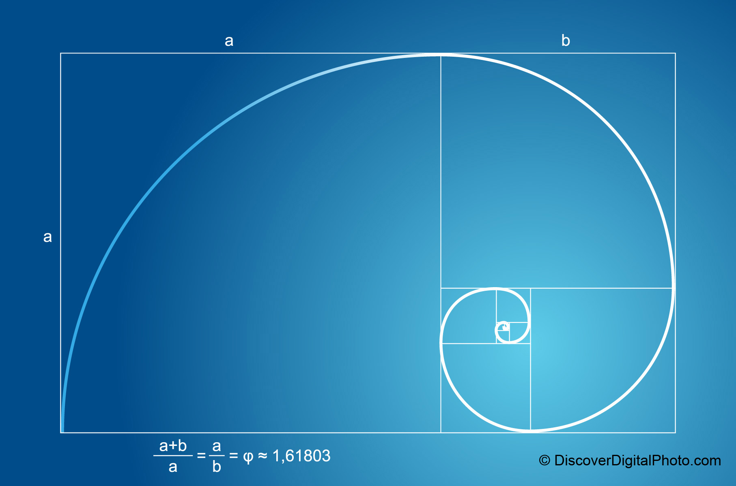
Spirale über den Goldenen Schnitt

Slide 16
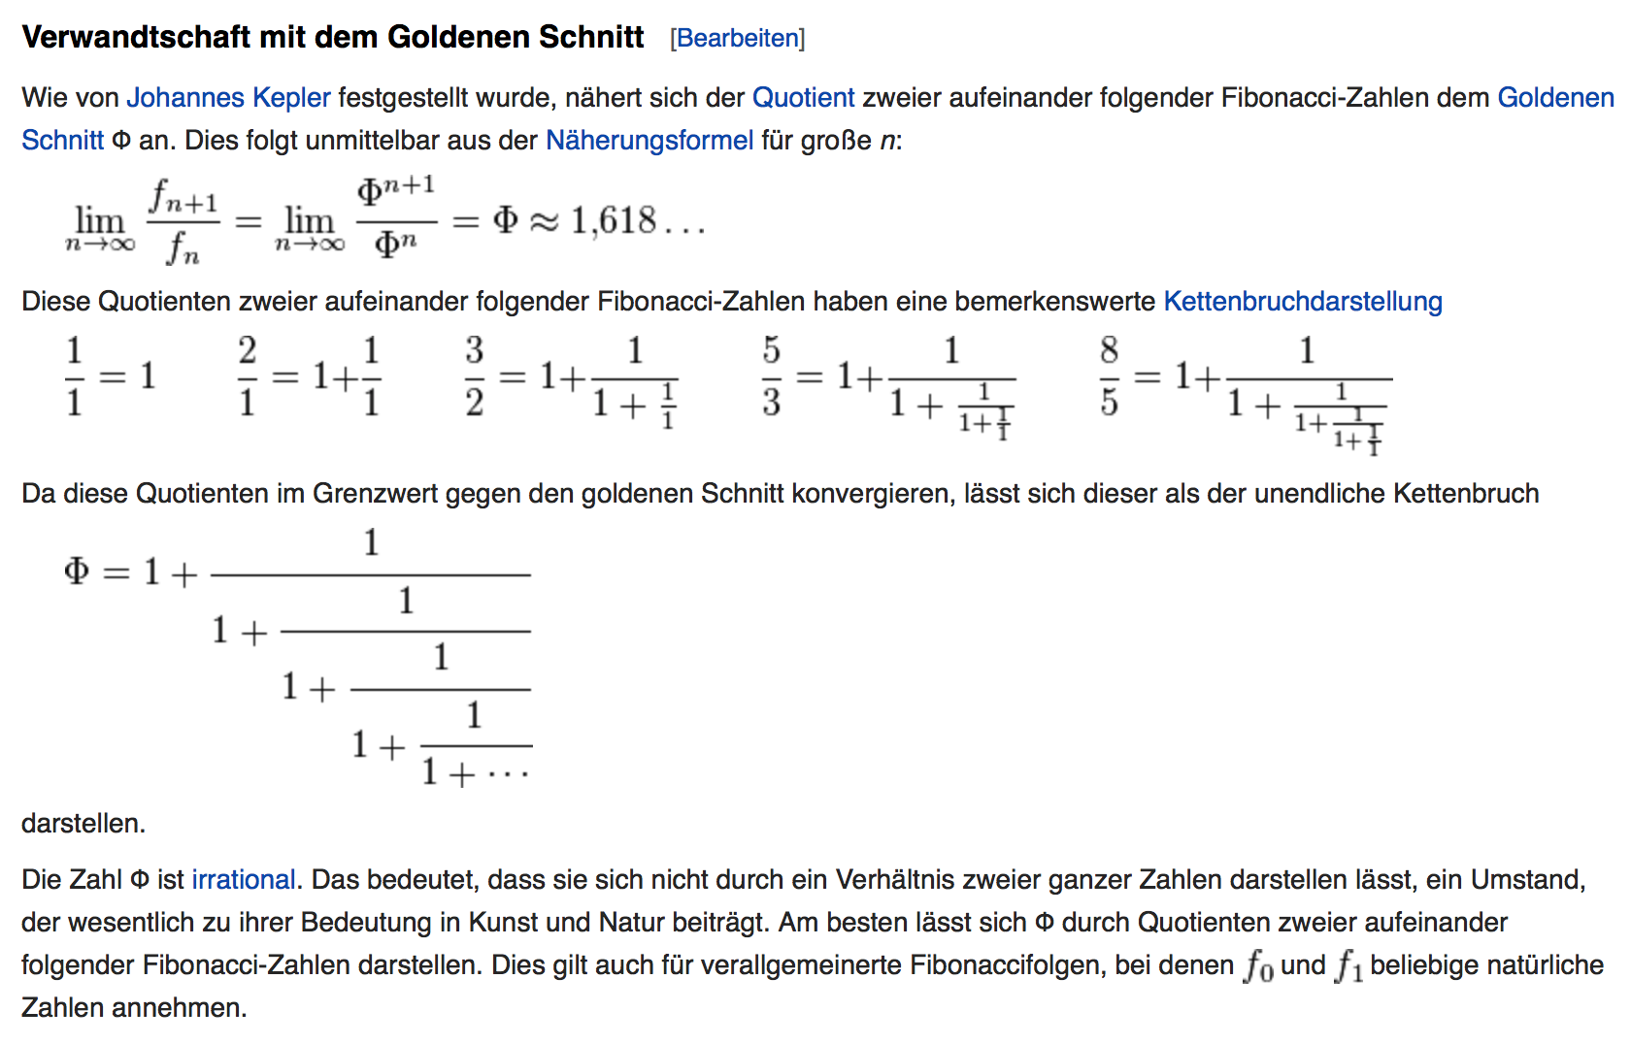
aus: [Wikipedia]

Slide 17
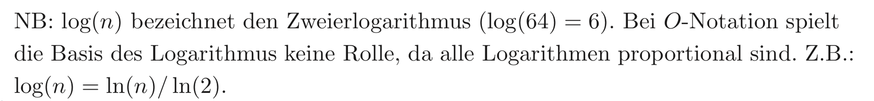
Fibonacci-Heap
Man hat herausgefunden, dass F_{k} > 𝛷^{k} ist für
𝛷=(1+ 5 )/2 ≈ 1,618034
f_{k} ≥ F_{k+2} ≥ 𝛷^{k+2}
D.h. ein Baum mit Rang k im Fibonacci-Heap hat mindestens 1,61^{k+2} Knoten
Sei n = 1,61^{k+2} dann gilt: n/1,61² = 1,61^{k}
Also k ∈ O(log n)
http://www14.in.tum.de/lehre/2008WS/ea/index.html.de

Slide 18
Fibonacci-Heap
Also k ∈ O(log n)
Ein Fibonacci-Heap aus n Elementen hat also
Bäume vom Rang maximal O(log n)
(wie beim Binomial-Heap)
http://www14.in.tum.de/lehre/2008WS/ea/index.html.de

Slide 19
Fibonacci-Heap: deleteMin
Behauptung:
Die amortisierten Kosten von deleteMin() sind in O(log n).
Beweis:
Einfügen der Kinder von x in Wurzelliste (#Kinder(x) = Rang(x)):
𝛥bal₁= Rang(x) – 1 (-1 weil x entfernt wird)
Jeder Merge-Schritt verkleinert #Bäume um 1:
𝛥bal₂= -( #Merge-Schritte )
Wegen Inv (Rang der Bäume max. O(log n))
gilt: #Merge-Schritte = #Bäume – O(log n)
Insgesamt: 𝛥bal_{deleteMin} = Rang(x) – 1 - #Bäume + O(log n)
Laufzeit (in geeigneten Zeiteinheiten):
t_{deleteMin} = #Bäume¹ + O(log n)
Amortisierte Laufzeit:
a_{deleteMin} = t_{deleteMin} + 𝛥bal_{deleteMin} ∈ O(log n)
¹ Realisierung der Eimerkette
http://www14.in.tum.de/lehre/2008WS/ea/index.html.de

Slide 20
Fibonacci-Heap: delete
Behauptung: Die amortisierten Kosten von delete(x) sind O(log n).
Beweis: (x ist kein min-Element – sonst wie oben)
Einfügen der Kinder von x in Wurzelliste:
𝛥bal₁ ≤ Rang(x)
Jeder kaskadierende Schritt (Entfernung eines markierten Knotens) erhöht die Anzahl Bäume um 1:
𝛥bal₂ = #kaskadierende Schritte
Jeder kaskadierende Schritt entfernt eine Markierung:
𝛥bal₃ = -2∙#kaskadierende Schritte
Der letzte Schritt von delete erzeugt evtl. eine Markierung:
𝛥bal₄ ∈ {0,2}
http://www14.in.tum.de/lehre/2008WS/ea/index.html.de

Slide 21
Fibonacci-Heap: delete (Forts.)
Behauptung: Die amortisierten Kosten von delete(x) sind O(log n).
Beweis (Fortsetzung):
Insgesamt:
𝛥bal_{delete} = Rang(x) - #kaskadierende Schritte + O(1)
= O(log n) - #kaskadierende Schritte
Laufzeit (in geeigneten Zeiteinheiten):
t_{delete} = O(1) + #kaskadierende Schritte
Amortisierte Laufzeit:
a_{delete} = t_{delete} + 𝛥bal_{delete} ∈ O(log n)
http://www14.in.tum.de/lehre/2008WS/ea/index.html.de

Slide 22
Fibonacci-Heap: decreaseKey
Behauptung: Die amortisierten Kosten von decreaseKey(x,𝛥) sind O(1).
Beweis:
Jeder kask. Schritt erhöht die Anzahl Bäume um 1:
𝛥bal₁ = #kaskadierende Schritte
Jeder kask. Schritt entfernt eine Markierung (bis auf x):
𝛥bal₂ ≤ -2∙(#kaskadierende Schritte-1)
Der letzte Schritt erzeugt evtl. eine Markierung:
𝛥bal₃ ∈ {0,2}
Insgesamt: 𝛥bal_{decreaseKey} = - #kask. Schritte + O(1)
Laufzeit: t_{decreaseKey} = #kask. Schritte + O(1)
Amortisierte Laufzeit:
a_{decreaseKey} = t_{decreaseKey} + 𝛥bal_{decreaseKey} = O(1)
http://www14.in.tum.de/lehre/2008WS/ea/index.html.de

Slide 23

Zusammenfassung: Laufzeitvergleich
Laufzeit | Binärer Heap | Binomial-Heap | Fibonacci-Heap
insert | O(log n) | O(log n) | O(1)
min | O(1) | O(1) | O(1)
deleteMin | O(log n) | O(log n) | O(log n) amor.
delete | O(log n) | O(log n) | O(log n) amor.
decreaseKey | O(log n) | O(log n) | O(1) amor.
merge | O(n) | O(log n) | O(1)
Michael L. Fredman, Robert E. Tarjan: Fibonacci heaps and their uses in improved network optimization algorithms. In: Journal of the ACM. 34, Nr. 3, S. 596–615, 1987

Slide 24
Zusammenfassung: Laufzeitvergleich
Laufzeit | Binärer Heap | Binomial-Heap | Fibonacci-Heap
insert | O(log n) | O(log n) | O(1)
min | O(1) | O(1) | O(1)
deleteMin | O(log n) | O(log n) | O(log n) amor.
delete | O(log n) | O(log n) | O(log n) amor.
decreaseKey | O(log n) | O(log n) | O(1) amor.
merge | O(n) | O(log n) | O(1)
Weitere Entwicklung unter Ausnutzung
von Dateneigenschaften: Radix-Heap

Slide 25
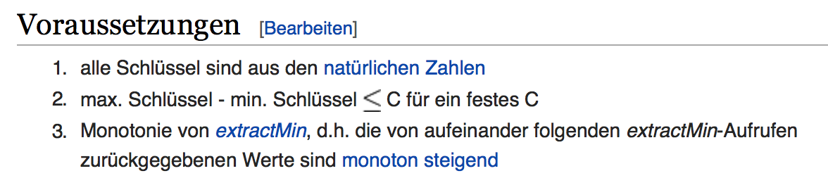
Radix-Heap (nur Analyse)
Laufzeit | Radix-Heap | erw. Radix-Heap
insert | O(log C) amor. | O(log C) amor.
min | O(1) | O(1)
deleteMin | O(1) amor. | O(1) amor.
delete | O(1) | O(1) amor.
merge | n/a | O(log C) amor.
decreaseKey | O(1) | O(log C) amor.
Ahuja, Ravindra K.; Mehlhorn, Kurt; Orlin, James B.; Tarjan, Robert E., Faster algorithms for the shortest path problem, Journal of the Association for Computing Machinery 37 (2): 213–223, 1990

Slide 26
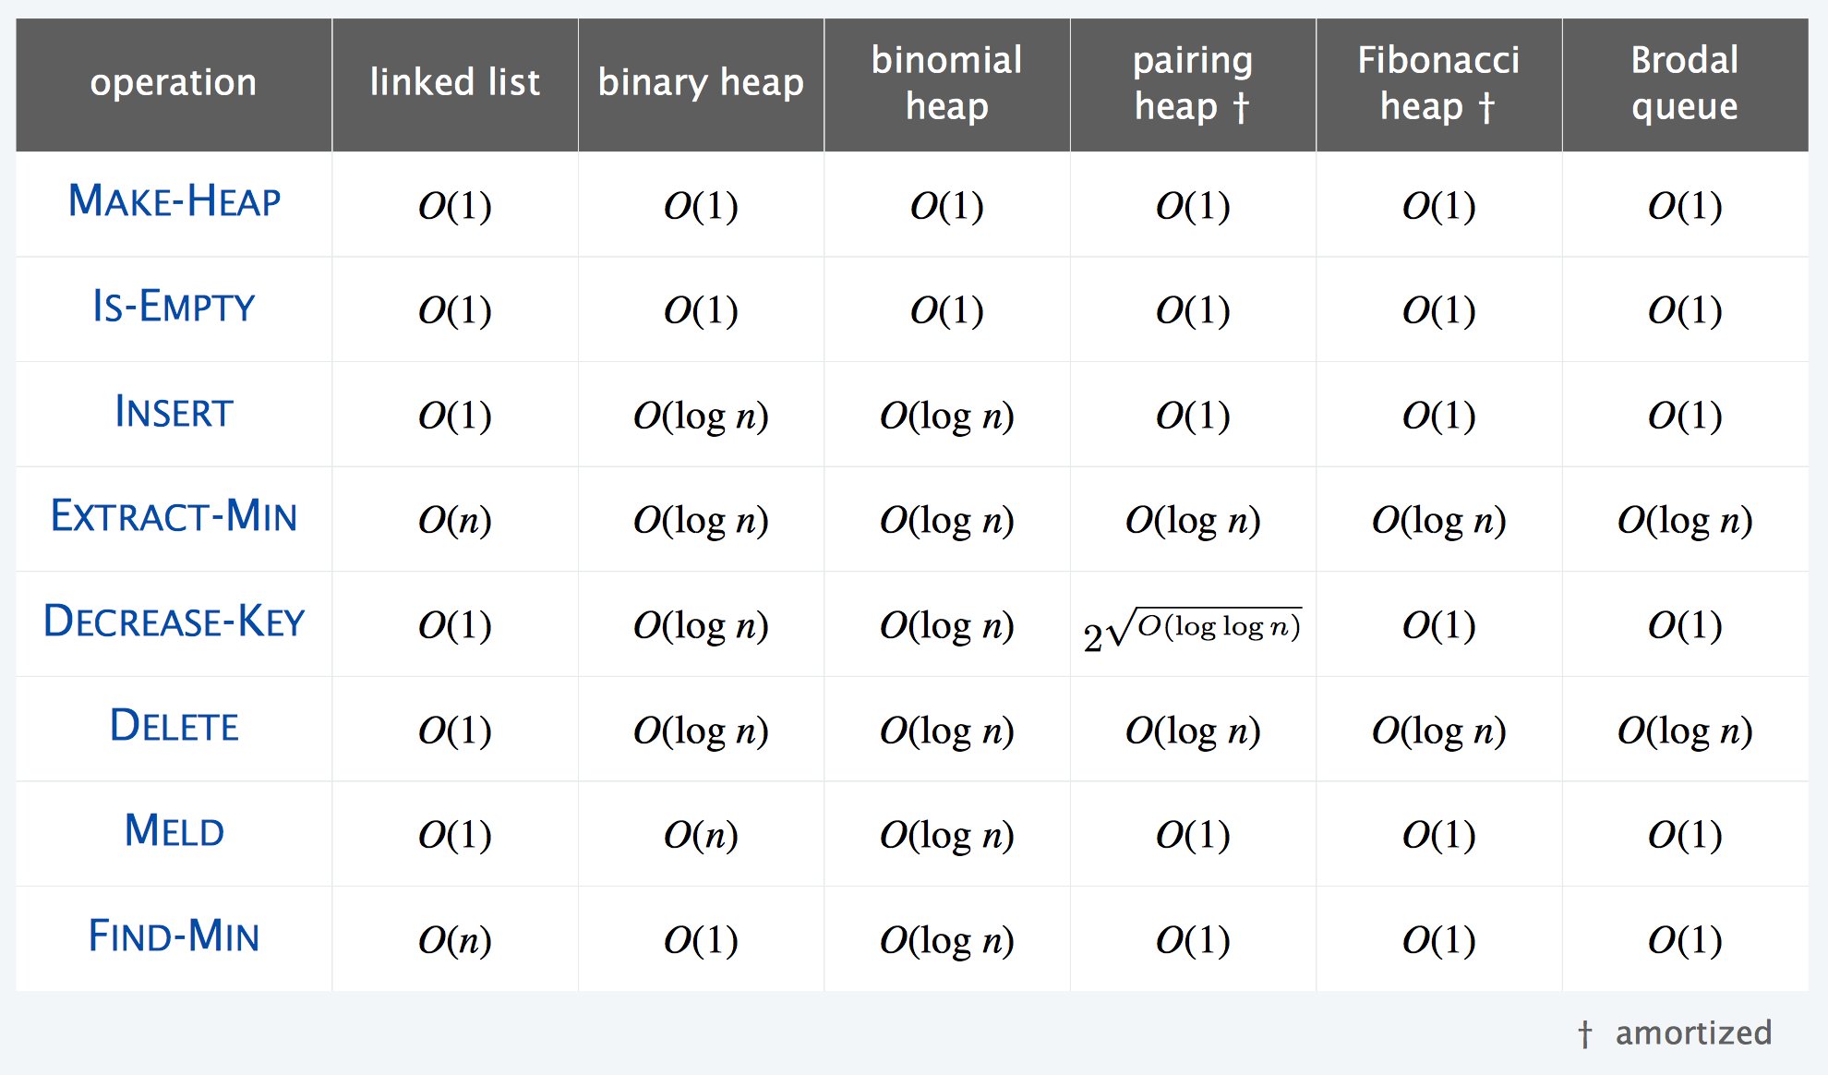
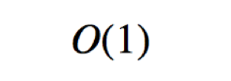
Es geht auch ohne amortisierte Analyse …
Delete-Min
Merge
Fredman, Michael L.; Sedgewick, Robert; Sleator, Daniel D.; Tarjan, Robert E. The pairing heap: a new form of self-adjusting heap. Algorithmica. 1 (1): 111–129, 1986.
Gerth Stølting Brodal, Worst-case efficient priority queues. Proc. 7th ACM-SIAM Symposium on Discrete Algorithms, pp. 52–58, 1996
Gerth Stølting Brodal, George Lagogiannis, and Robert E. Tarjan, STRICT FIBONACCI HEAPS, In Proc. 44th Annual ACM Symposium on Theory of Computing, pages 1177-1184, 2012.

Slide 27

Informatik als Wissenschaft
70 Jahre Entwicklung und Analyse
von Algorithmen und Datenstrukturen

